Slide 1


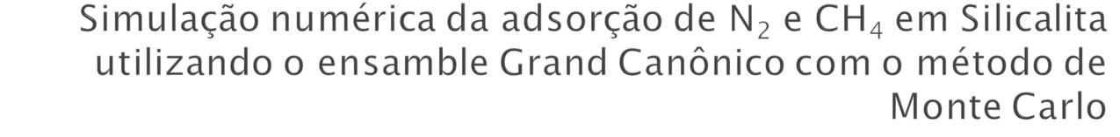
Hermes Ribeiro Sant’ Anna
Rio de Janeiro, Setembro de 2014

Slide 2
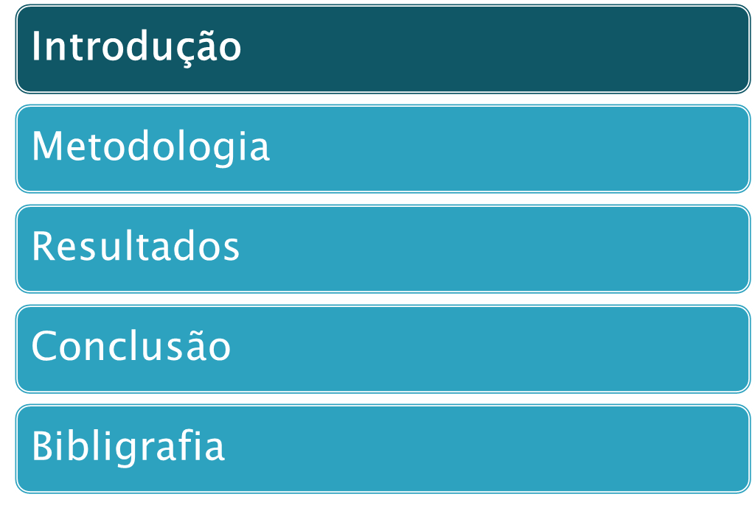

Slide 3

Problemas causados por gases com alto teor de N₂:
  Gás com menor poder calorífico -> Menor eficiência dos sistemas de queima
  Redução relativa da capacidade dos gasodutos -> Gastos elevados com compressão e transporte de inerte
Separação de alta dificuldade:
  Moléculas demasiadamente semelhantes
  As propriedades de ambas são muito próximas
Processos de separação muito caros (Lokhandwala et al. 2009):
  As tecnologias mais maduras são viáveis apenas para poços de grande porte
  Muitos reservatórios de menor porte são fechados por falta de tecnologias adequadas
Atual desafio para as indústrias e para o meio acadêmico

Slide 4
Especificação típica para o teor de inertes no Gás Natural nos EUA: <4% (Lookhandwala et al. 2009)
Resolução Nº 16, DE 17.6.2008 da ANP:
CARACTERÍSTICAS | Norte | Nordeste | Centro-Oeste, Sudeste e Sul
1) Poder Calorífico Superior (kJ/ m³) | 34.000 a 38.400 | 35.000 a 43.000 | 35.000 a 43.000
2) Índice de Wobbe (kJ/m³) | 40.500 a 45.000 | 46.500 a 53.500 | 46.500 a 53.500
3) H₂S (máximo) (mg/m³) | 10 | 13 | 10
4) Enxofre Total (máximo) (mg/m³) | 70 | 70 | 70
5) Teor de Inertes (máximo) (%mol) | 18 | 8 | 6

Slide 5
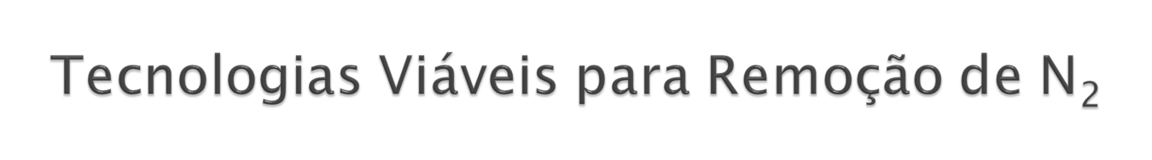
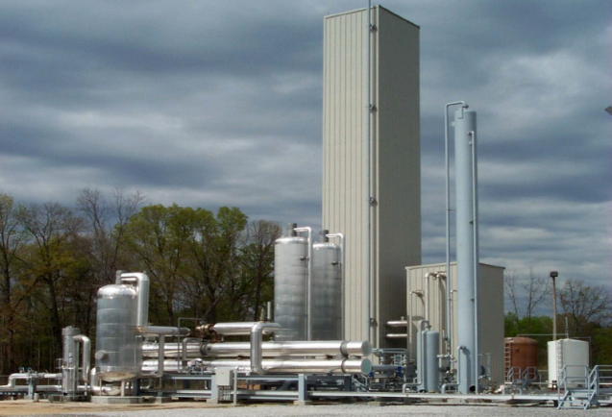
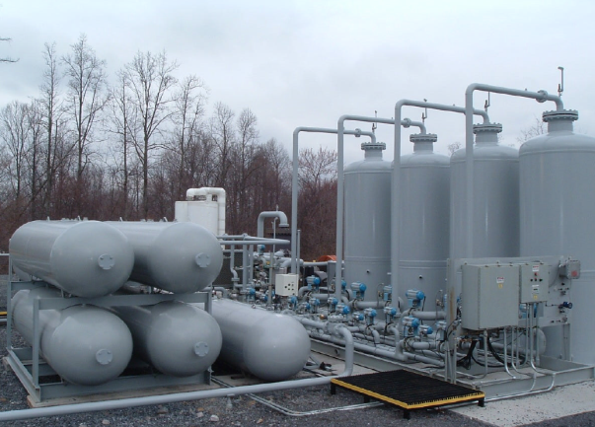
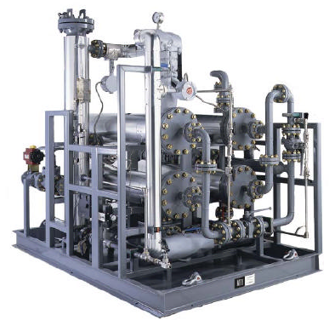
Três métodos economicamente viáveis (Kidnay et al. 2006):
Destilação Criogênica
PSA (Pressure Swing Adsorption)
Membranas

Slide 6
Destilação criogênica:
  Alta volatilidade relativa entre N2 e CH4 em condições criogênicas
  Altos gastos com compressão para atingir tal condição
  Viável apenas para tratamento de altas vazões por um longo período de tempo (Lokhandwala et al. 2009)
Molécula | Pc (bar) | Tc [°C] | Pt. Ebulição [°C]
CH₄ | 33,9 | -83 | -195
N₂ | 46,4 | -147 | -160

Slide 7
PSA
  Já existem algumas plantas operando com essa tecnologia
  A grande maioria dos adsorventes conhecidos favorecem o CH₄
  Poucos adsorventes apresentam seletividade favorecendo o N₂
  Tal processo é utilizado apenas para o tratamento de correntes de baixa vazão
Molécula | Diam. Cinético (Â) | Polarizabilidade [Â³] | Momento do Dipolo [D] | Momento do Quadrupolo [D.Â] | Tc [K]
CH₄ | 3,80 | 2,448 | 0,000 | 0,02 | 190
N₂ | 3,64 | 1,710 | 0,000 | 1,54 | 126
Adsorvente | αCH₄/N₂ [373K] | αN2/CH4 [373K]
Carvão Ativado da BPLTM | 4,5 | 0,22
Ca-ETS-4/543 | 0,14 | 7,18
Tagliabue et al. 2009
Cavenati et al. 2008

Slide 8
Processo | Faixa Operacional (10³ Nm³/dia) | Complexidade | Recuperação de Hidrocarbonetos Pesados | Estágio de Desenvolvimento
Destilação Criogênica | >400 | Complexo | No produto | Madura
Adsorção (PSA) | 60-400 | Simples, Operação em Batelada, Múltiplos Leitos | No Gás Rejeitado | Comercialização Recente
Membrana | 15-700 | Simples Operação Contínua | No Produto | Comercialização recente
Kydnay et al. 2006

Slide 9
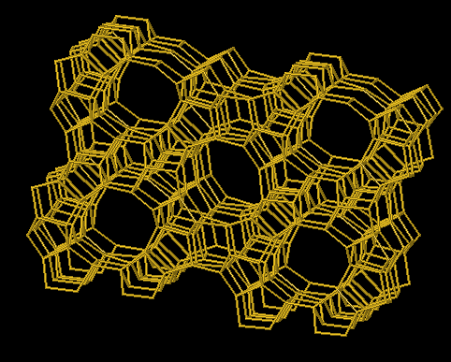
ZEÓLITAS
  Aluminosilicatos com estruturas cristalinas construídas por unidades TO4 tetraédricas, onde T pode ser silício ou alumínio.
Silicalita-1 (MFI)
  Seletividade em relação ao metano de aproximadamente 3,4
  Hidrofóbica
  Canais retos formados por uma sequência de anéis de 10 membros (0,56 x 0,53 nm)
  Canais em ziguezague, também formados por anéis de 10 membros, com uma abertura de 0,51 x 0,55 nm
  Um dos materiais zeolíticos mais estudados para a separação entre N₂, CH₄ e CO₂ (Pérez et al, 2007)

Slide 10


GCMC
  Potencial químico da fase fluida fixo
  Fugacidade calculada pela EdE Peng-Robinson
Campo de forças
  Lennard Jones
  United Atoms para o CH₄
  Molécula biatómica com comprimento fixo de ligação (1,098 Å)
  Estrutura cristalina rígida
  Mapa de potencial previamente gerado
par | σ (Å) | ϵ/k (K)
CH₄ CH₄ | 3,720 | 158,50
CH₄ O | 3,470 | 115,00
CH₄ N | 3,520 | 75,96
N N | 3,320 | 36,40
N O | 3,062 | 58,25

Slide 11
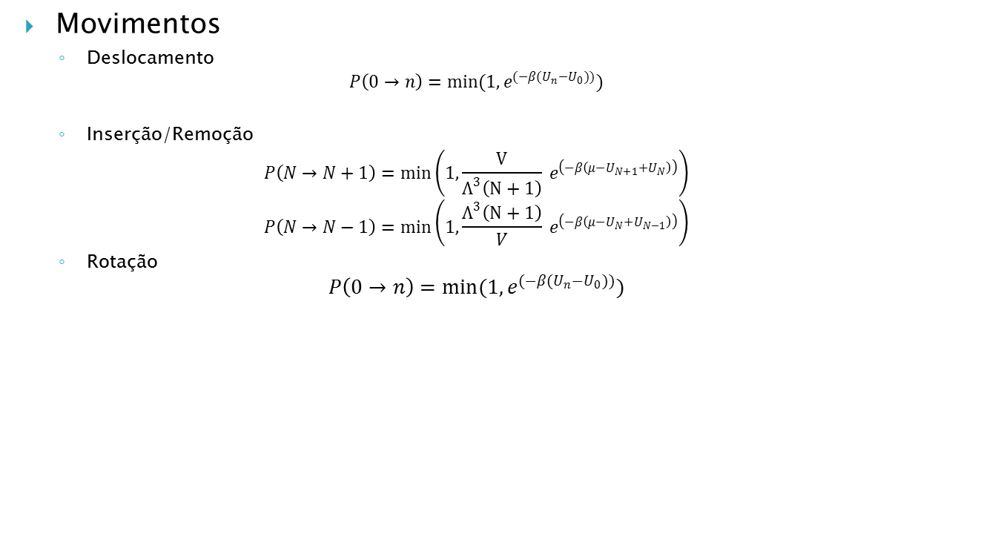

Slide 12

Os processos criogênicos, apesar de todas as limitações, permanece como o único economicamente viável para altas vazões
O desenvolvimento de um processo de remoção de nitrogênio eficiente e economicamente viável é um dos grandes desafios da indústria do gás natural no mundo todo
Existe um esforço acadêmico e corporativo para o desenvolvimento de adsorventes e membranas com seletividade ainda maior

Slide 13

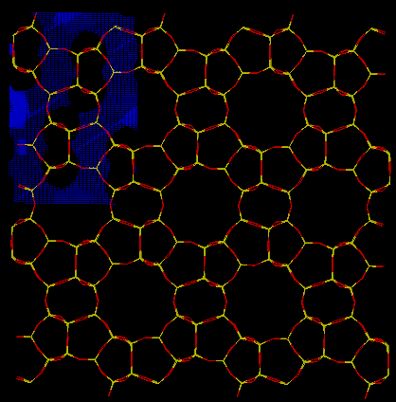
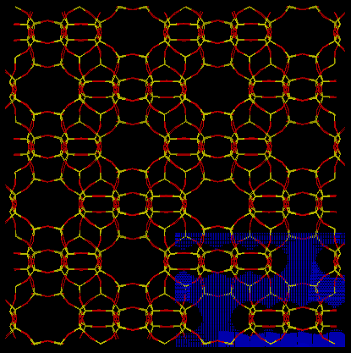
Mapa de potencial

Slide 14
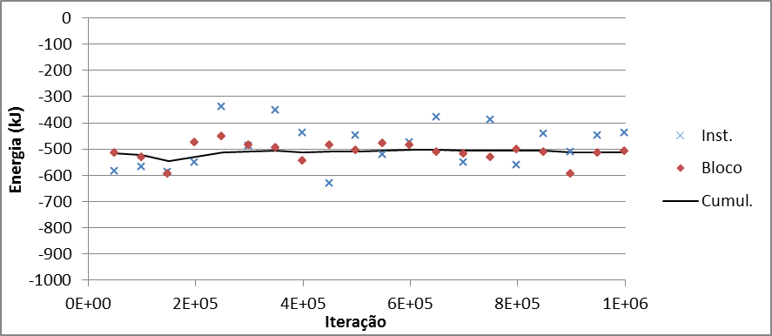
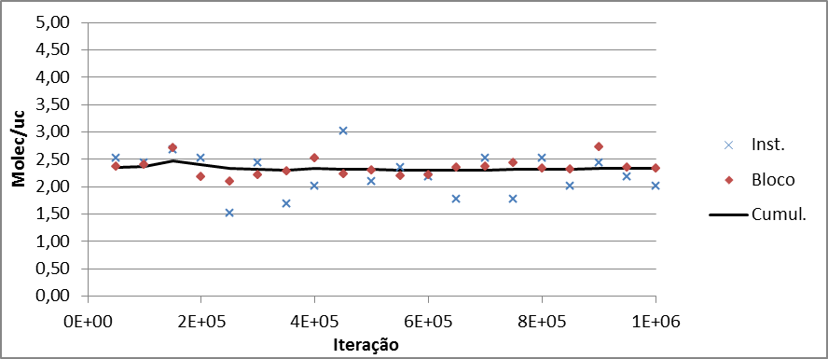
Propriedades estatísticas para o CH₄

Slide 15
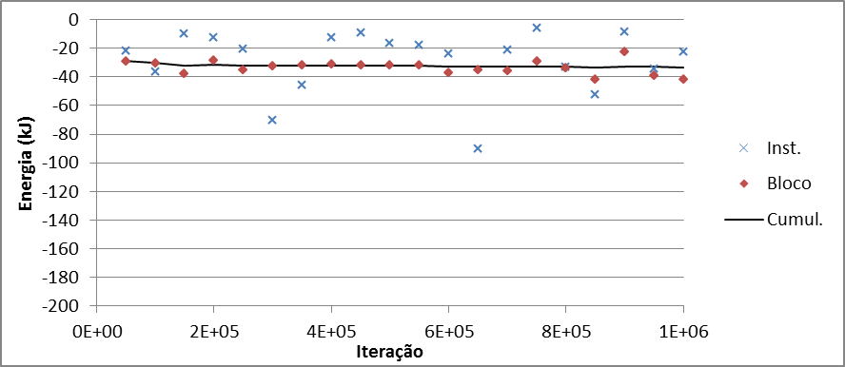
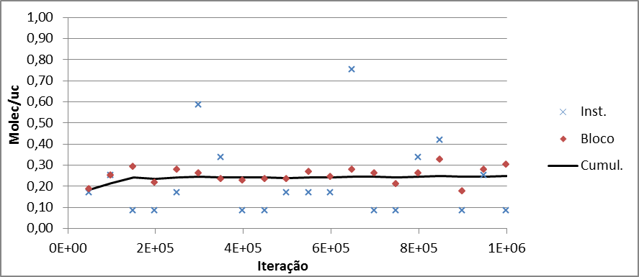
Propriedades estatísticas para o N₂

Slide 16
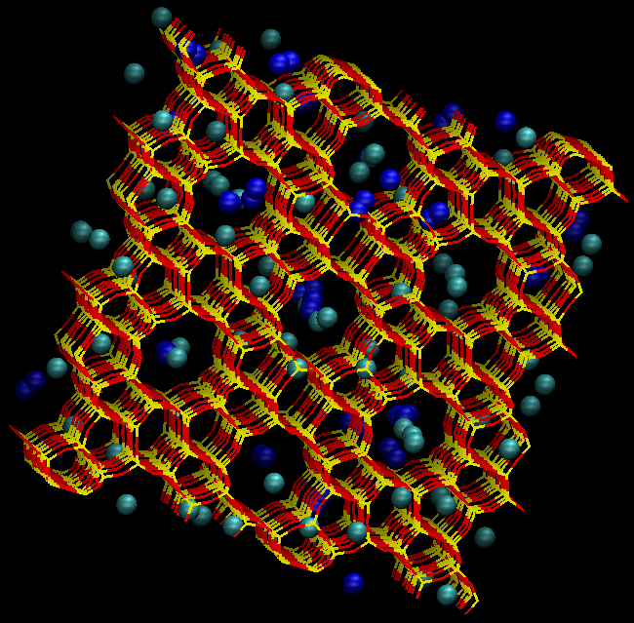
Configuração final caso bicomponente

Slide 17
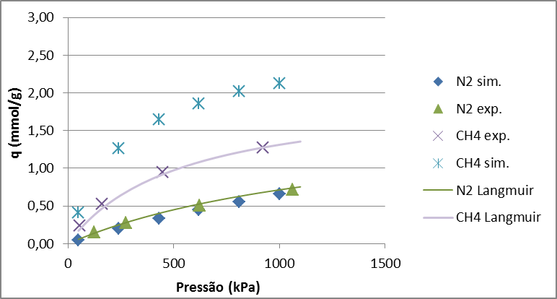
Isotermas monocomponente

Slide 18
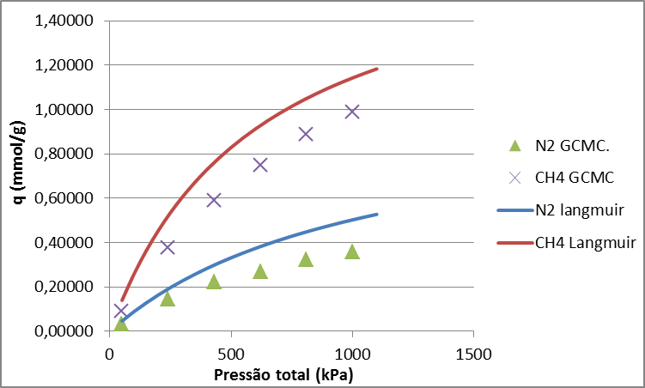
Isotermas multicomponente

Slide 19
Quantidade de passos de Monte Carlo utilizados para o cálculo das médias das propriedades do sistema adsortivo foi adequado.
Apesar da desconsideração dos efeitos de Coulomb, as isotermas calculadas para o N₂ foram compatíveis com as experimentais.
É necessário um melhor ajuste dos parâmetros de simulação para o CH₄, uma vez que ocorreram discrepâncias de até 30% entre os valores calculados e os experimentais.
Foram comparadas isotermas bicomponentes geradas por simulação molecular e pela modelagem de langmuir, havendo uma concordância qualitativa entre as duas, apesar de uma discordância quantitativa.
É, portanto, necessária a obtenção de dados experimentais para o ajuste da simulação molecular da adsorção de misturas.

Slide 20


Slide 21

DELGADO, J.A. UGUINA, M.A. SOTELO, J.L. , ÁGUEDA, V.I. GÓMEZ, P. Numerical simulation of a three-bed PSA cycle for the methane/nitrogen separation with silicalite. Separation and Purification Technology, 2011 ,ed. 77, pg 7-17.
GARCÍA-PÉREZ, E. PARRA, J.B. ANIA,·C.O. GARCÍA-SÁNCHEZ, A. VAN BATEN, J.M. KRISHNA·R. DUBBELDAM D.. CALERO·S. A computational study of CO₂, N₂, and CH₄adsorption in zeolites. Adsorption, 2013, ed 13, pg 469-476.
GUPTA, A., CHEMPATH, S., SANBORN, M. J., CLARK, L.A., SNURR, R.Q., Object-oriented programming paradigms for molecular modeling,Molecular Simulation 29, 29-46 (2003)
KIDNAY, A.J. PARRISH, W.R. Fundamentals of Natural Gas Processing. Florida: CRC, 2006. 418p.
KUO, J.C. WANG, K.H. CHEN, C. Pros and cons of different Nitrogen Removal Unit (NRU) technology, Journal of Natural Gas Science and Engineering, Volume 7, 2012, Pg 52-59
LOKHANDWALA, K.A. PINNAU, I. HE, Z. AMO, K.D. DACOSTA, A.R. WIJMANS, J.G. BAKER, R.W. Membrane separation of nitrogen from natural gas: A case study from membrane synthesis to commercial deployment, Journal of Membrane Science, Volume 346, Ed. 2, 15 janeiro 2010, Pg. 270-279.
LU, X. WANG, QI. LIU, Y. Adsorption and Separation of Ternary and Quaternary Mixtures of Short Linear Alkanes in Zeolites by Molecular Simulation. Langmuir, 2003, ed 19, pg 10617-10623.
MADEIRA, A.C.F. Avaliação da tecnologia de adsorção “psa” para remoção de nitrogênio do gás natural, Tese de doutorado, EQ/UFRJ, Agosto de 2008, 116 p.
PHAM, T. D. XIONG, R. SANDLER, S.L. LOBO,R.F. Experimental and computational studies on the adsorption of CO₂ and N₂ on pure silica zeolites, Microporous and Mesoporous Materials, ed 185, 2014, pg 157-166.
RUTHVEN, D.M. Principles of adsorption and adsorption processes. EUA: Wiley-Interscience, 1984. 433 pg.

